Slide 1
Yazılım Geliştirme Ortam ve Aracları
4. Hafta
Maven, Junit ve Git Kullanimi
Kaynaklar:
1-) https://kurukod.wordpress.com/2015/06/26/maven-nedir-nasil-kullanilir-2/
2-) http://www.ugurkizmaz.com/YazilimMakale-609-Java-Unit-Test-ve-JUnit-Kullanimi.aspx
3-) https://www.gitbook.com/book/aliozgur/git101/details
4-) https://www.gitbook.com/book/vigo/git-puf-noktalari/details

Slide 2
Maven
Maven nedir?

Slide 3
Maven Nedir?
Yazılım Proje Yönetim Aracı
Modül yönetimi
Bağımlılık (dependency) yönetimi
Yapılandırma (build)
Raporlama
Test
....
Kurulum?
Eclipse, Netbeans, IntelliJ gibi IDE’lere entegre gelir
JDK kurulumu gerektirir

Slide 4
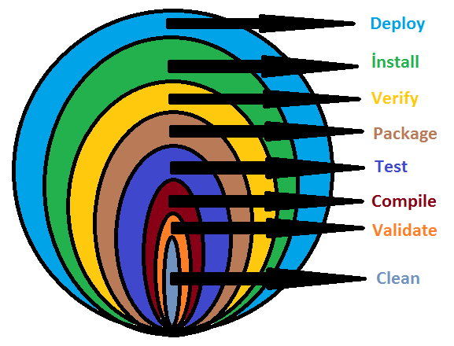
Maven Komutları
clean: projenin derlenmesi sırasında oluşan target klasörünün silinmesini sağlar.
validate: projenin target dosyasını siler ve daha sonra hatalı kısımları tarar.
compile: projeyi clean ve validate eder, daha sonra derler.
test: projeyi derler ve test sınıflarını çalıştırır.
package: proje testlerini yapar ve eğer hata yoksa projeyi paketler.
verify: projeyi paketler ve daha sonra bu paketlerin geçerliliğini kontrol eder.
install: projeyi doğruladıktan sonra repository sunucusuna yükler.
deploy: projeyi uygulama sunucusuna gönderir.

Slide 5
JUnit
Birim Testi nedir?
Junit nedir, ne için kullanılır?

Slide 6
Birim Testler
Birim (Unit) test, yazılımda en temel test çeşitidir. Yazılan fonksiyonların çalışıp çalışmadığının testlerini yapmak için kullanılır.
Buradaki en temel noktalardan biri, oluşturulan bütün testler birbirinden bağımsız çalışmaktadır ve her testin tek bir sonucu olmalıdır (true / false)
JUnit , Java da en sık kullanılan Test Framework’leridnen biridir.

Slide 7
Git
Git nedir?

Slide 8
Git Nedir?
Kaynaklar
https://www.gitbook.com/book/aliozgur/git101/details
https://www.gitbook.com/book/vigo/git-puf-noktalari/details

Slide 9
Demo
Maven Projesi Olusturma
Hesaplama.java
HesaplamaTest.java
Git Commit/Push/Fetch

